Slide 1

Азербайджанська культура в Ірпені
як механізм збереження
ідентичності та міжкультурної
комунікації
РОБОТУ ПІДГОТУВАЛА:
ДРЮЧЕНКО КІРА ЄВГЕНІВНА,
УЧЕНИЦЯ 10-Б КЛАСУ
ІРПІНСЬКОГО АКАДЕМІЧНОГО ЛІЦЕЮ НУБІП УКРАЇНИ
ІРПІНСЬКОЇ МІСЬКОЇ РАДИ КИЇВСЬКОЇ ОБЛАСТІ
НАУКОВИЙ КЕРІВНИК:
ШМАРКО НАТАЛІЯ СЕРГІЇВНА,
КЕРІВНИК ГУРТКА
ІРПІНСЬКОГО АКАДЕМІЧНОГО ЛІЦЕЮ НУБіП УКРАЇНИ
ІРПІНСЬКОЇ МІСЬКОЇ РАДИ КИЇВСЬКОЇ ОБЛАСТІ

Slide 2

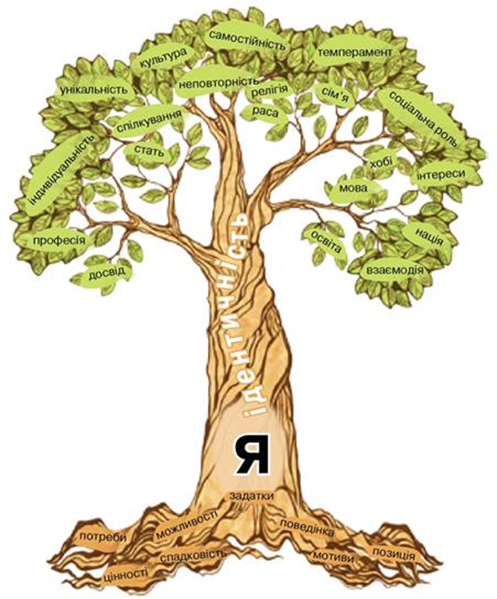
Ідентичність
Ідентичність, згідно із визначенням політолога
Френсіса Фукуями - це внутрішнє відчуття себе та
вимога визнання цього відчуття суспільством.
До основних постулатів приналежності до
ідентичності належать мова, віра, принципи
правління та етнічна належність.

Slide 3
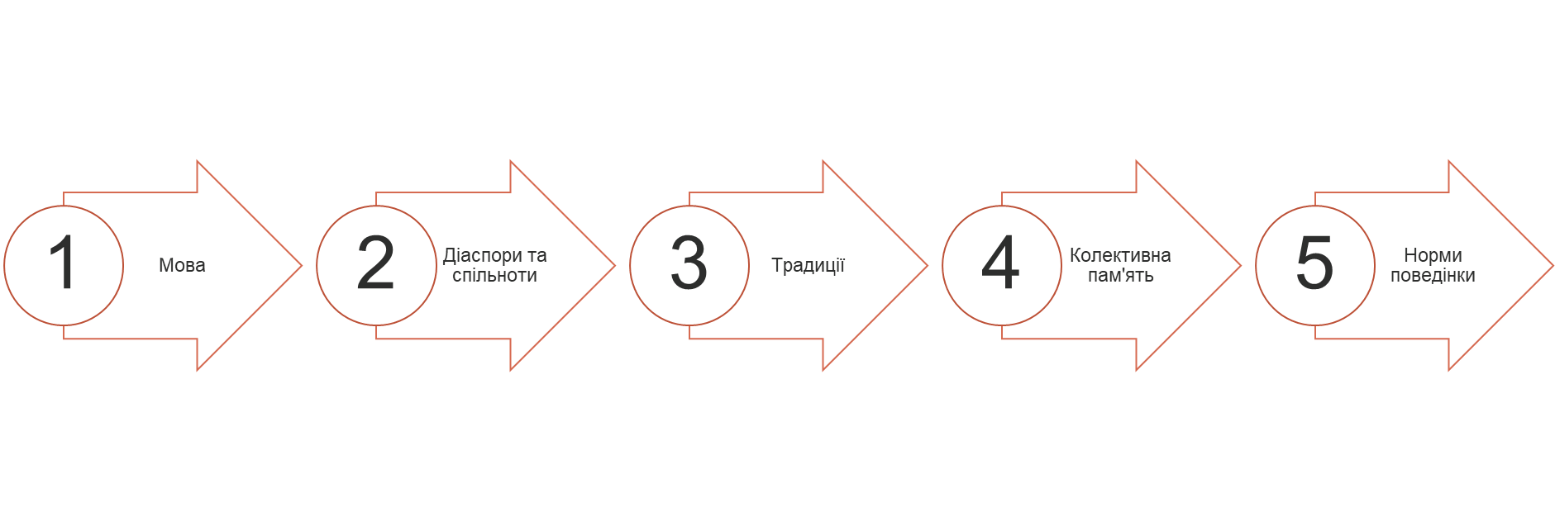
Механізми збереження ідентичності

Slide 4

Культура
Культура своєї нації стає інструментом міжкультурної комунікації задля знаходження точок дотику із громадянами іншої країни.
Найбільш адаптивною стратегією інтеграції у суспільство країни проживання є збереження своєї культури та можливість взаємодії із чужою.

Slide 5
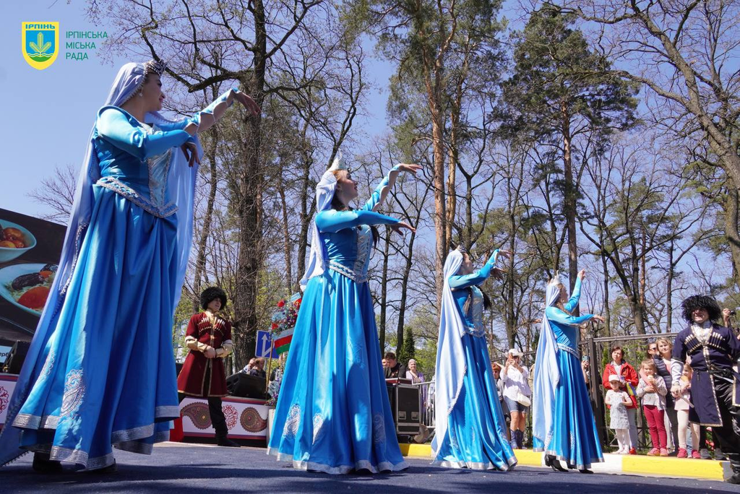
Азербайджанська культура в Ірпені
Азербайджанська культура в Ірпені є дієвим інструментом міжкультурної комунікації та збереження національної ідентичності діаспори через активну співпрацю з місцевою громадою та реалізацію масштабних інфраструктурних і культурних проєктів.

Slide 6
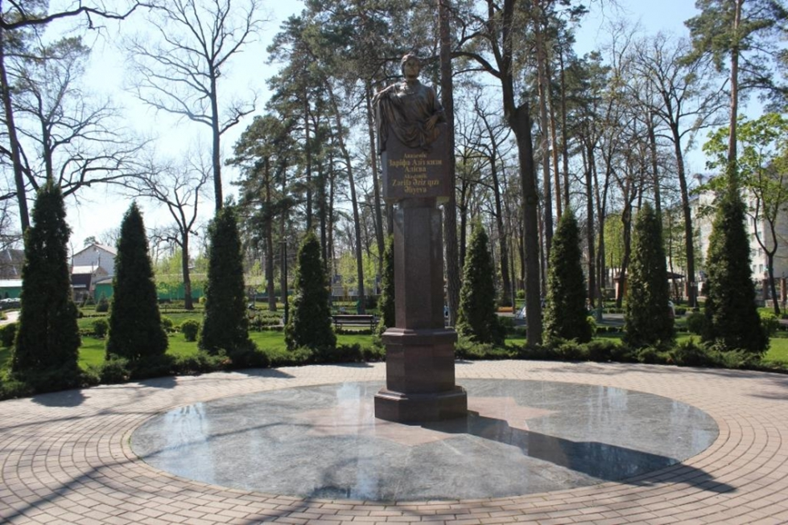
Парк Дружби імені академіка Заріфи Алієвої
Головний осередок азербайджанської культури в місті це Парк Дружби імені академіка Заріфи Алієвої.
Це не лише місце відпочинку, а й простір для проведення офіційних заходів та вшанування пам’яті видатної азербайджанської діячки.
Парк названо на честь азербайджанського лікаря-офтальмолога, автора методів лікування очних захворювань ЗаріфиАзізкизиАлієвої, дружини колишнього президента Азербайджану Гейдара Алієва.

Slide 7
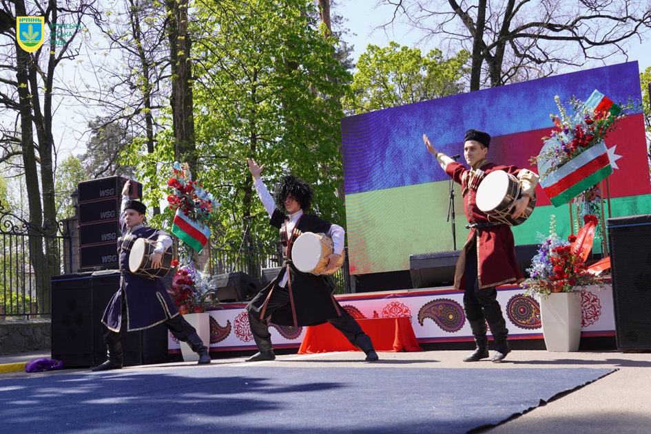
День культури Азербайджану
Проводяться щорічні заходи, що об'єднують ірпінчан та представників діаспори. Одним із таких заходів є день культури Азербайджану. Програма зазвичай включає виступи творчих колективів, знайомство з традиціями та офіційні зустрічі за участі Посольства Азербайджану.

Slide 8

Меморандум про побратимство та співпрацю
30 вересня 2024 року Ірпінь (Україна) та місто Лачин (Азербайджан) підписали Меморандум про побратимство та співпрацю. Документ, підписаний сторонами, спрямований на відбудову Ірпеня, культурний обмін, енергоефективність та молодіжні проекти.

Slide 9
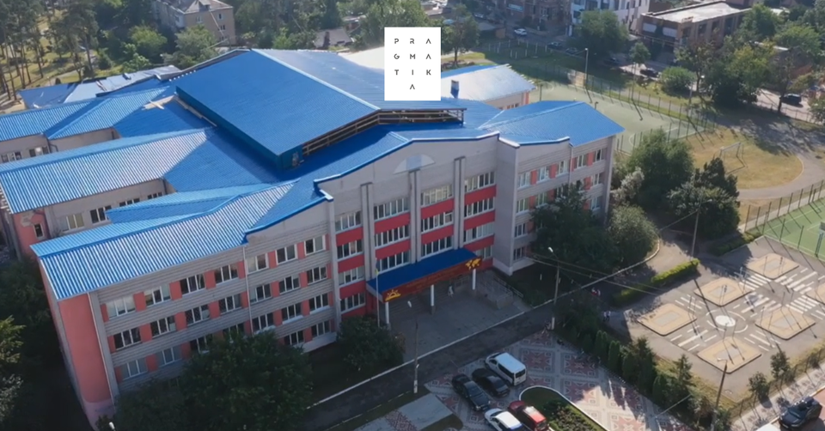
Азербайджан та відбудова Ірпеня
Азербайджан активно долучається до відбудови Ірпеня, інвестуючи у будівництво соціальних об'єктів (школи, медичні заклади), що зміцнює міжнаціональні зв'язки на рівні практичної взаємодопомоги.
Завдяки уряду Азербайджану та компанії SOCAR відновили Ірпінський ліцей "Лінгвіст" ім. ЗаріфиАлієвої, повністю відновлено та модернізовано лікарню, які були пошкоджені внаслідок російської агресії.
Також Азербайджан реалізує масштабний проєкт з відновлення інфраструктури в Ірпені, включаючи відбудову Центрального будинку культури, ДЮСШ, будівництво арт-центру та житлового будинку

Slide 10
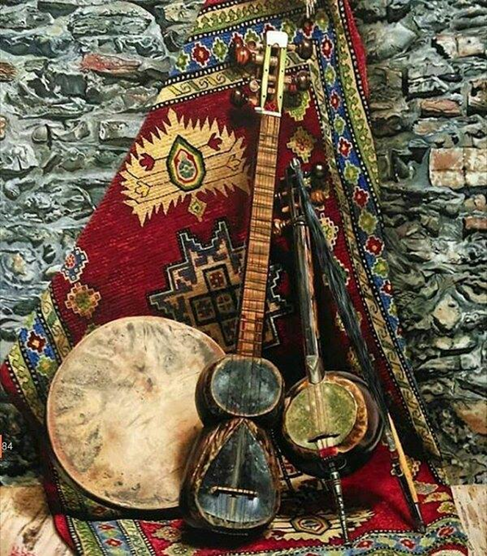
Азербайджанська громада в Ірпені
Всі ці ініціативи дозволяють азербайджанській громаді зберігати зв'язок із рідною культурою, водночас інтегруючи її в український культурний контекст через спільні цінності та проєкти розвитку.
Азербайджанська діаспора в Україні відіграє роль ключового медіатора та каталізатора залучення державних інвестицій Азербайджану у відбудову Ірпеня. Завдяки активній позиції громади та її лідерів, місто стало стратегічним партнером Азербайджану у проєктах відновлення.

Slide 11


Інтерв'ю
Також була змога взяти інтерв'ю з Махмудовою Нурланою, яка переїхала до Ірпеня з Азейбарджану
  Коли переїхала і чому?
Батьки переїхали ще до мого народження,в звʼязку з роботою папи.
  Як ваша родина зберігає зберігає традиції?
Моя родина не перестає святкувати свята,наприклад Новруз,це найголовніше свято.Його святкують в березні як початок весни.В цей день готують солодощі,національні страви,стрибають через багаття та проводять його с родичами та близькими

Slide 12
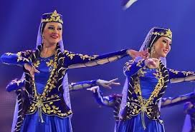
Інтерв'ю
  Розкажи цікавий факт за вашу культуру
Є багато цікавих традицій.З дитинства мене вчили поважати старших і цінувати сім’ю, адже родина для нас дуже важлива. Ми любимо приймати гостей: коли хтось приходить у дім, обов’язково подаємо чай із солодощами та довго спілкуємося.Також у нас дуже розвинене мистецтво килимарства: багато родин зберігають килими, зроблені вручну,як сімейну цінність.Мені дуже подобаються наші національні танці. Вони енергійні та красиві, кожен рух має своє значення. На святах і весіллях люди різного віку виходять танцювати разом, і це створює особливу атмосферу

Slide 13
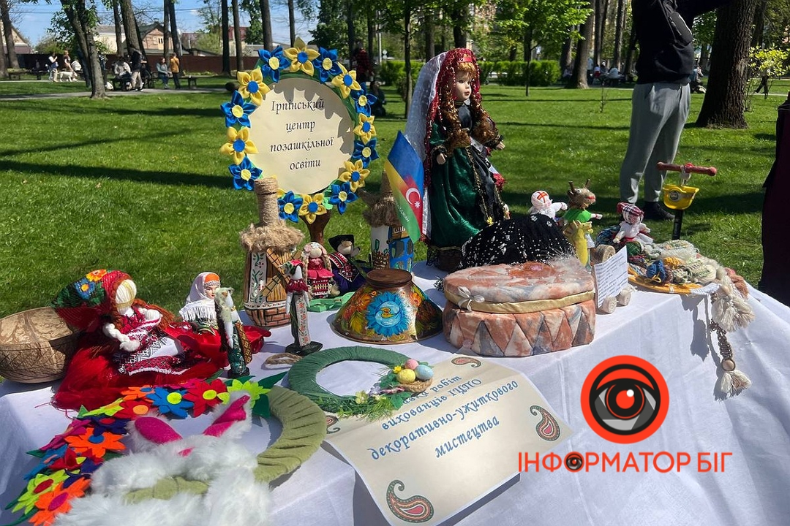
Висновки
Отже, азербайджанська культура в Ірпені є ефективним засобом збереження ідентичності та водночас дієвим інструментом міжкультурної комунікації, що забезпечує успішне поєднання національної самобутності з активною участю в суспільному житті.

